Slide 1
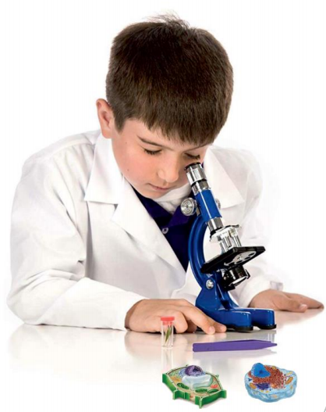
BIOLOGIYA
11-sinf
Mavzu:
Organik olam filogenezining umumiy tavsifi

Slide 2
Dars mazmuni
Organizmlarning o‘z-o‘zini boshqarish mexanizmlari va tirik organizmlarning xususiyatlarini bilishingiz;
organizmlarning o‘z-o‘zini boshqarish mexanizmida nerv sistemasining tutgan o‘rni va ahamiyatini izohlay olishingiz;
tirik organizmlarda qo‘zg‘aluvchanlikning turlari va ahamiyatini tushunishingiz;
nerv sistemalarining tiplarini farqlash va taqqoslash, umumiylikni ajrata olishingiz;
gumoral boshqarilishning mohiyatini tushunishingiz;
nerv va gumoral boshqarilishning ahamiyatini qiyoslash, ular o‘rtasidagi o‘zaro aloqadorlikni aniqlay olishingiz;
o‘simliklar va hayvonlar organlari sistemalarining filogenezida ro‘y bergan evolutsion o‘zgarishlarni ta’riflash, tushuntirish va izohlashingiz zarur.

Slide 3
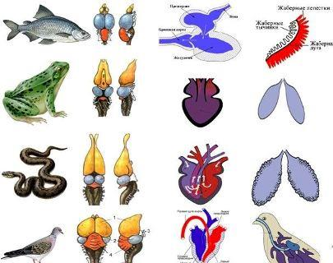
Organik olam filogenezining umumiy tavsifi
Organik olam filogenezi yoki filogeniya (yunoncha «phulon» – avlod, «genesis» – rivojlanish) organizmlarning tarixiy rivojlanishi degan ma’noni anglatadi.

Slide 4
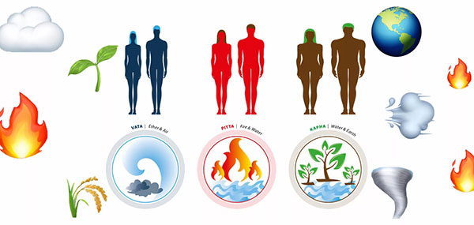
Organik olam filogenezining umumiy tavsifi
Organik olam filogenezi organizmlarning individual rivojlanishi ontogenez bilan aloqadorlikda o‘rganiladi. Ontogenez (yunoncha «ontos» – shaxsiy, individual, «genesis» – rivojlanish) deyilganda ko‘p hujayrali organizmlarning zigotadan to umrining oxirigacha bo‘lgan davr tushuniladi.

Slide 5
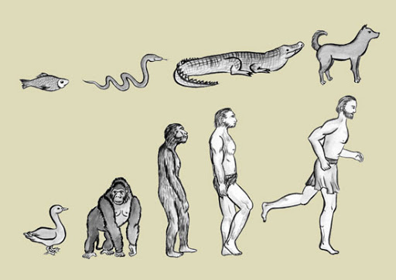
Organik olam filogenezining umumiy tavsifi
Biologiya organik olam filogenezi, ya’ni tarixiy rivojlanishini (arxey, proterozoy, paleozoy, mezozoy, kaynozoy) eralar va ularga mansub davrlarda biologik turlarning paydo bo‘lishi va rivojlanishi nuqtayi nazaridan o‘rganadi.
Biologik turlarning zamonaviy tasnifi filogenezga asoslanganligi sababli uni o‘rganish muhim ahamiyatga ega. Organik olam filogenezida biologik progress va biologik regress muhim o‘rin tutadi.

Slide 6
Organik olam filogenezining umumiy tavsifi
Biologik progress quyidagi belgilar bilan ko‘zga tashlanadi: turga mansub individlar o‘z avlodlariga nisbatan yashovchanligi yuqori darajada bo‘lishi hisobiga ularning soni ortadi, individlar soni ortishiga bog‘liq holda mazkur individlar egallagan areal kengayadi, yangi populatsiya, ular zaminida kenja turlar, turlar va boshqa sistematik guruhlar paydo bo‘ladi.

Slide 7
Organik olam filogenezining umumiy tavsifi
Yuqorida qayd etilgan o‘zgarishlar biologik progressga olib keladigan uchta yo‘nalish:
Аrogenez
Кatagenez
Аllogenez

Slide 8
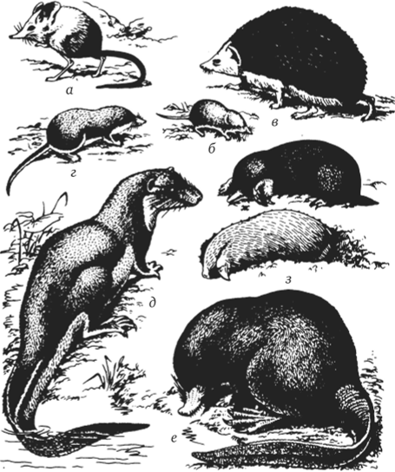
Аrogenez
Arogenez (yunoncha – «airo» yuksalish, «genesis» – rivojlanish) organizmlarning tuzilishida yirik o‘zgarishlar – aromorfozlarning vujudga kelishi bilan bog‘liq evolutsion yo‘nalish sanaladi.

Slide 9
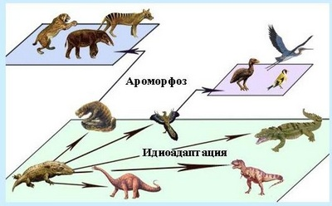
Aromorfoz
Aromorfoz (yunoncha – «airo» – yuksalish, «morpha» – shakl, namuna) yashash uchun kurashda ancha afzalliklar yaratadi va tirik organizmlarni yangi muhit sharoitida keng arealda yashashga moslanishiga zamin tayyorlaydi.

Slide 10
Organik olamning paydo bo‘lishi va rivojlanishining dastlabki bosqichlarida uchta yirik aromorfoz yuzaga kelgan.
1. Fotosintez jarayonini amalga oshiradigan organizmlarning vujudga kelishi. Yerdagi eng dastlabki tirik organizmlar geterotrof organizmlar bo‘lib,atmosferada kislorod bo‘lmaganligi sababli ulardagi hayotiy jarayonlar anaerob usulda sodir bo‘lgan. Evolutsiya jarayonida tabiiy tanlanish natijasida avtotrof organizmlar, ya’ni fotosintezni amalga oshirishga qodir organizmlar vujudga kelgan. Fotosintez jarayoni natijasida atmosfera kislorod bilan boyigan, natijada ozon ekrani paydo bo‘lgan, ozon ekrani tirik organizmlarni quyoshning ultrabinafsha nurlarning halokatli ta’siridan himoya qilgan.
2. Ko‘p hujayrali organizmlarning paydo bo‘lishi. Evolutsiya jarayonida bir hujayrali organizmlardan ko‘p hujayrali organizmlarning paydo bo‘lishi yirik aromorfozlardan biri sanaladi. Bir hujayralilarda hayotiy jarayonlar shu hujayraning o‘zida amalga oshsa, ko‘p hujayralilarda hujayralarning ixtisoslashishi, ya’ni har bir hayotiy jarayonni amalga oshiradigan, shu bilan bir qatorda o‘zaro aloqador va uzviy bog‘langan organlar paydo bo‘lgan. Ko‘p hujayrali organizmlar bir hujayrali organizmlarga nisbatan yashash uchun kurash va tabiiy tanlanishda muayyan afzalliklarga ega
3. Jinsiy ko‘payishning paydo bo‘lishi. Ma’lumki, tirik organizmlar jinssiz va jinsiy usulda ko‘payadi. Jinsiy ko‘payishda tuxum hujayra va spermatozoiddagi irsiy axborot yangi paydo bo‘lgan zigotada mujassamlashadi, yangi avlodda irsiy o‘zgaruvchanlik tufayli avvalgi organizmlarga nisbatan yangi belgilarni vujudga kelish ehtimolligi yuqori bo‘ladi. Shu sababli, jinsiy usulda ko‘payadigan organizmlar evolutsiya jarayonida afzalliklarga ega

Slide 11
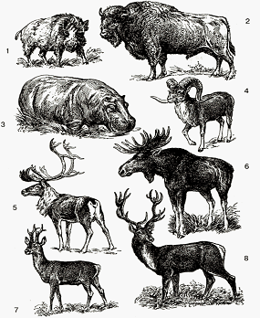
Allogenez
Allogenez – (yunoncha «allos» – o‘zgacha, boshqa, «genesis» – rivojlanish) organizmlarda tashqi muhit sharoitiga moslanish jarayonida yangi belgi-xususiyatlar asosida xususiy moslanish (idioadaptatsiya)ni vujudga keltiradigan evolutsion yo‘nalish sanaladi.

Slide 12
Allogenez
Bunday moslanishlar har bir turga mansub individlarning muayyan yashash muhitiga moslanishi uchun birmuncha qulaylik tug‘diradi va biologik progressga sababchi bo‘ladi.
Mazkur o‘zgarishlar organizmlarning muayyan ekologik muhitiga moslanish imkonini berganligi sababli ekologik differensiatsiya ham deyiladi.

Slide 13
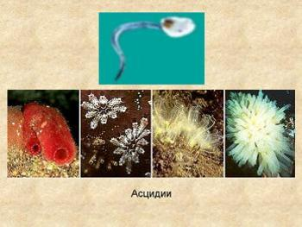
Katagenez
Katagenez – («kata» – tuban tomonga harakat, «genesis» – rivojlanish) – organizm tuzilishini umumiy soddalashuviga – umumiy degeneratsiyaga olib keladigan evolutsion yo‘nalish. Umumiy degeneratsiya, ya’ni morfofiziologik regress – organizm faol hayot kechirishi uchun zarur bo‘lgan organlar sistemasining soddalashuviga yoki yo‘qolishiga olib keladi.

Slide 14
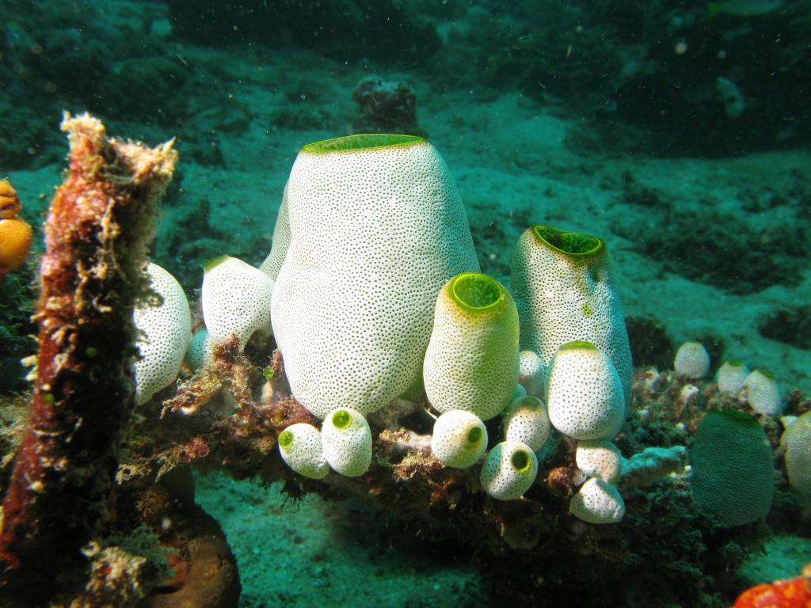
Katagenez
Umumiy degeneratsiya biologik progressga yo‘llovchi yo‘nalish sifatida organizmlarning faol, harakatchan hayot kechirishdan passiv, kamharakat hayot kechirishga o‘tishi (parazit va o‘troq hayot kechirishi) bilan bog‘liq holda sodir bo‘ladi. Umumiy degeneratsiya o‘z ahamiyatini yo‘qotgan organlarning tabiiy ravishda yo‘qolishiga olib keladi va shu bilan birga organizmning energiya zaxirasidan kerakli maqsadlarda foydalanish imkoniyatini kengaytiradi.

Slide 15
Mustaqil bajarish uchun topshiriqlar
Qoramol solityori va yomg‘ir chuvalchangining hayot tarziga bog‘liq holda vujudga kelgan o‘zgarishlarni aniqlang va jadvalni to‘ldiring.
Taqqoslanadigan jihatlar | Qoramol solityori | Yomg‘ir chuvalchangi
Yashash tarzi
Nafas olishi
Qon aylanishi
Ovqat hazm qilishi
Ko‘payishi
Rivojlanish sikli

Slide 16
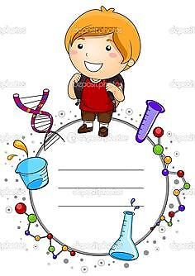
Mustaqil bajarish uchun topshiriq
Darslikdagi 183-186 sahifalardagi mavzularni o‘qing va tushunganlaringizni daftaringizga
yozib oling.

